Slide 1
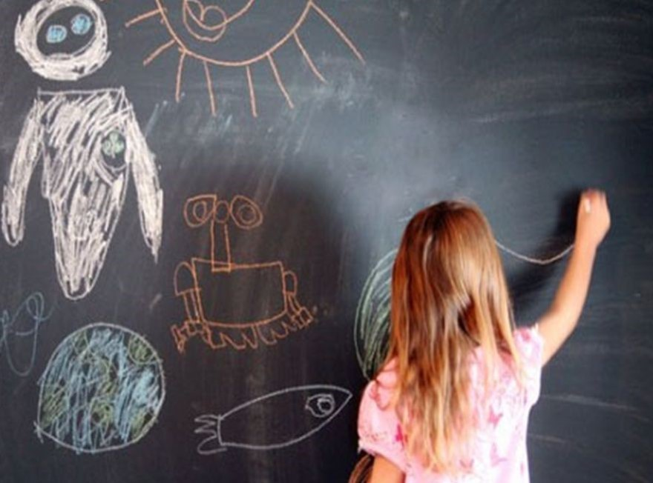
Технология успеха школы № 1

Slide 2
Успех – не ключ к счастью. Счастье – это ключ к успеху. Если вы любите то, что вы делаете, вы будете иметь успех!

Slide 3
Успех – это профессионализм педагогов

Slide 4
Успех – участие в исследовательской работе

Slide 5
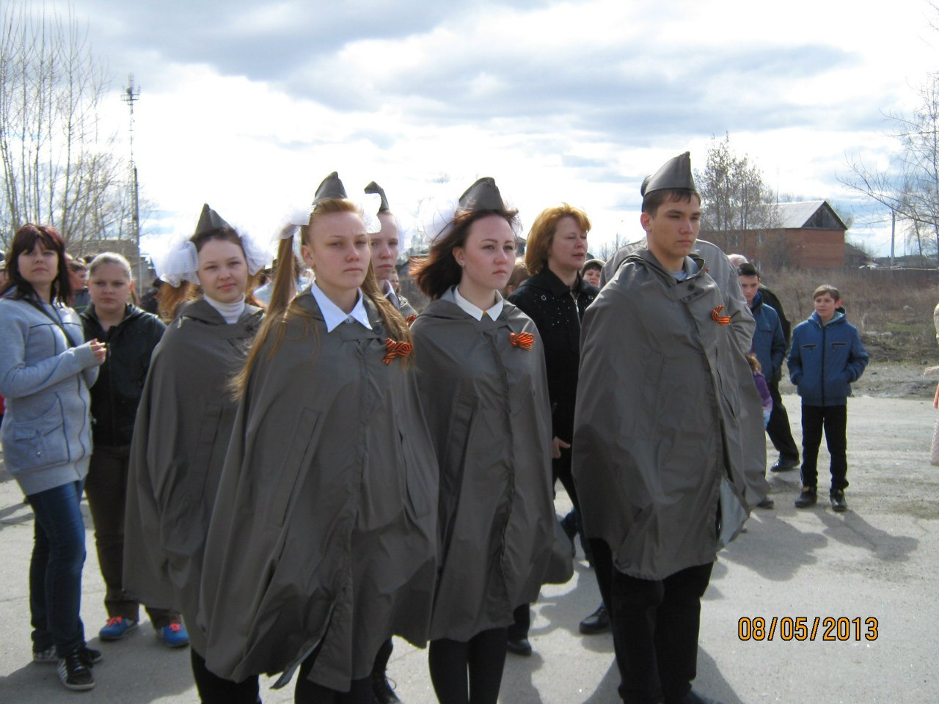
Успех – бережное отношение к истории

Slide 6
Успех – бережное отношение к истории

Slide 7
Успех – бережное отношение к истории

Slide 8
Успех – это ежедневный труд

Slide 9
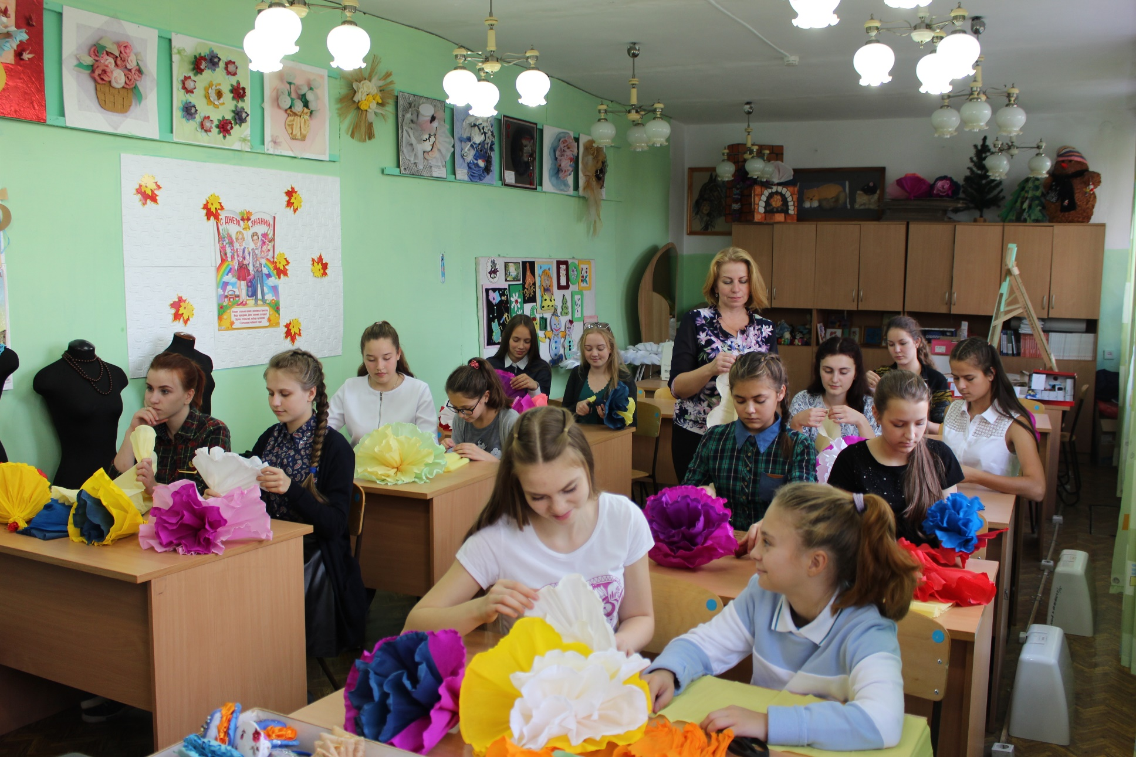
Успех – это ежедневный труд

Slide 10
Успех–это высокое качество образования

Slide 11
Успех–это высокое качество образования

Slide 12
Успех – это познание мира

Slide 13
Успех – это познание мира

Slide 14
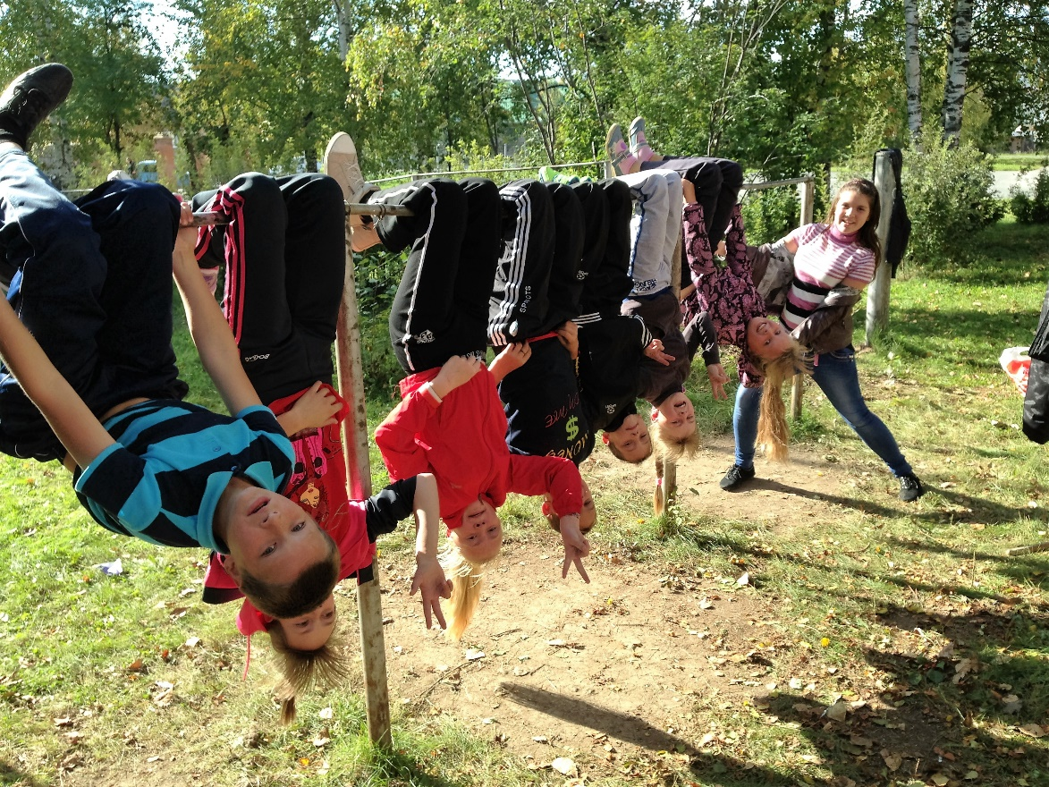
Успех – это познание мира

Slide 15
Успех – это взаимодействие семьи и школы

Slide 16
Успех – это сохранение и укрепление здоровья

Slide 17
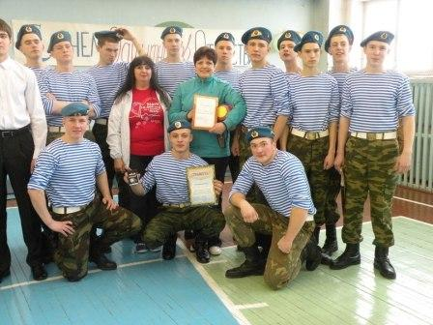
Успех – это сохранение и укрепление здоровья

Slide 18
Успех – это конкурентоспособность

Slide 19
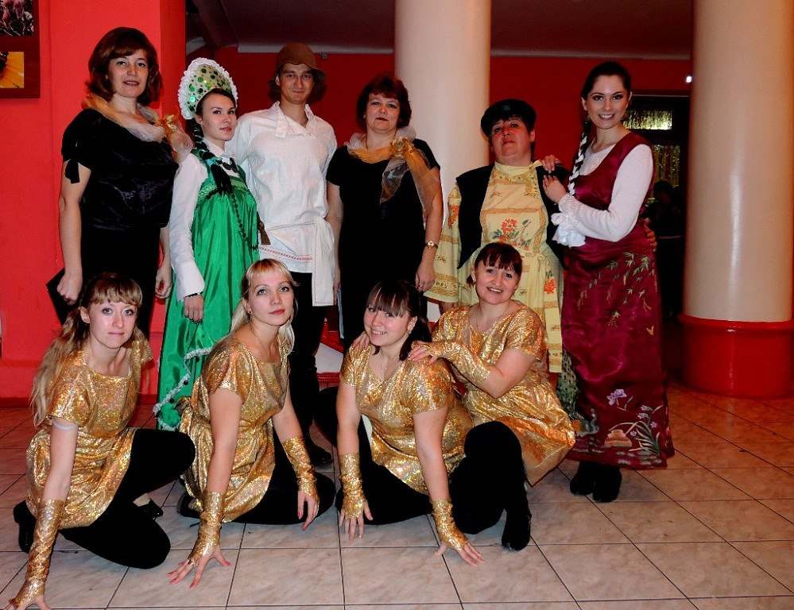
Успех – это творчество педагогов

Slide 20
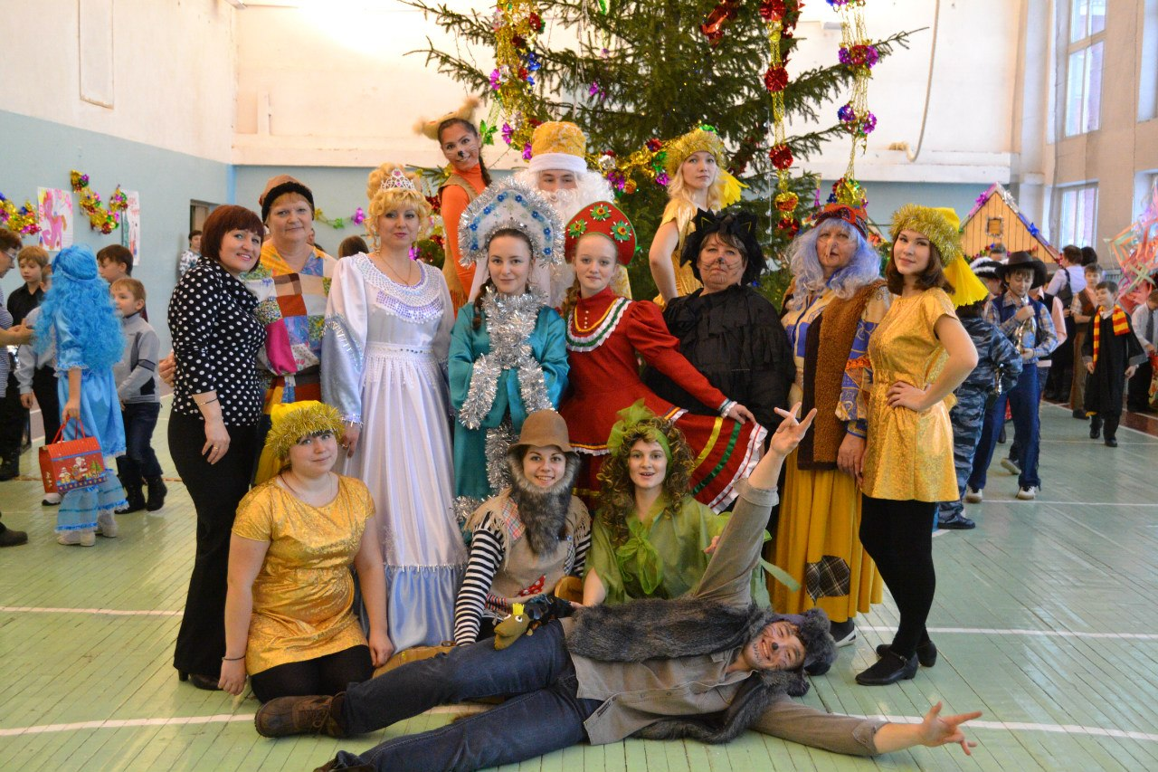
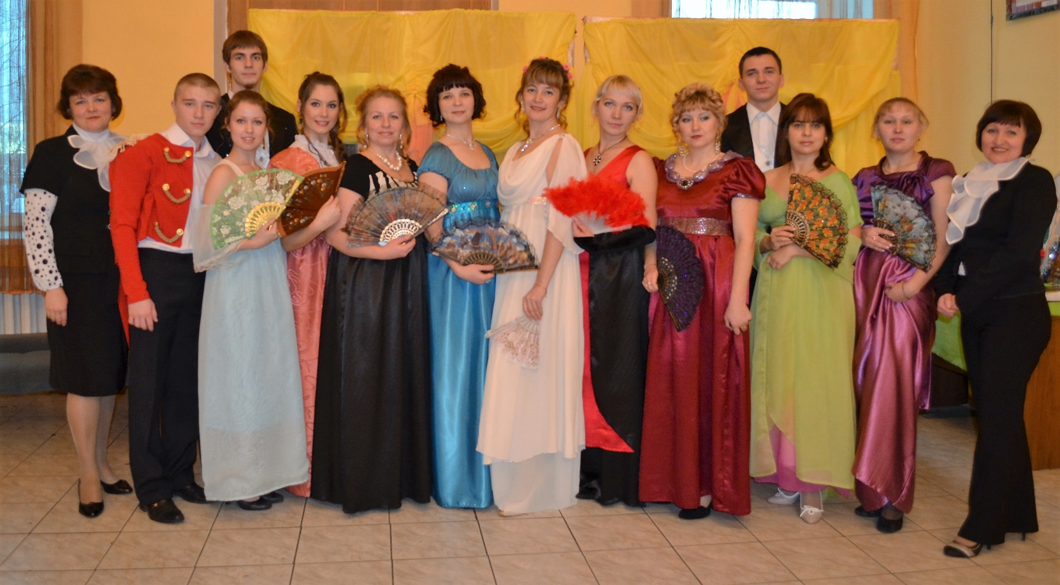
Успех – это творчество педагогов

Slide 21
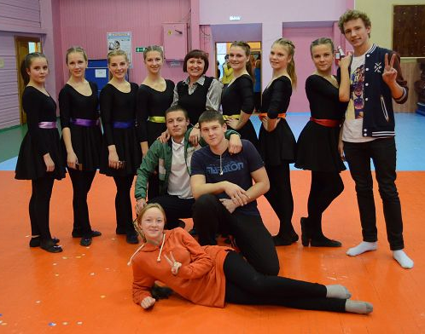
Успех – это работа команды

Slide 22
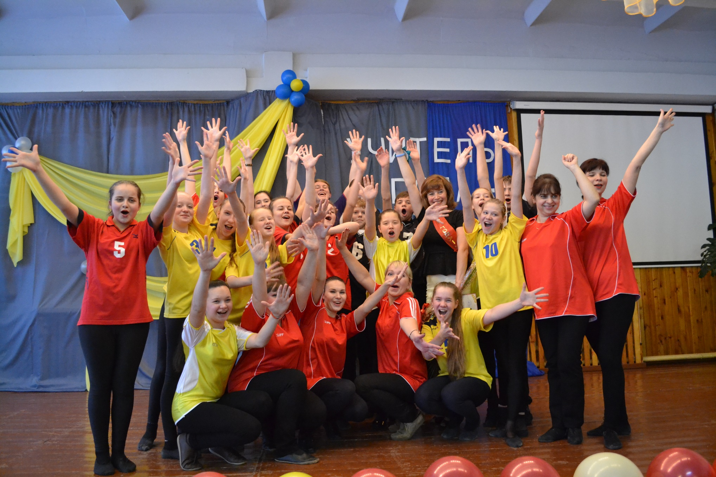
Успех – это работа команды

Slide 23
Рука к руке дружнее,
как один,
навсегда,
до конца,
до победы!!!

